Slide 1
AKADEMIA SI
Lekcja 4

Slide 2
Agenda
Wyrażenia warunkowe, pętle i instrukcje z nimi związane
Blok try-catch-finally i obsługa wyjątków
Implementowanie interface-ów w praktyce
Wzorzec strategii i kompozycji
Klasy abstrakcyjne jako baza do konkretnych implementacji

Slide 3
Wyrażenia warunkowe
Pozwalają na tworzenie bloków kodu, którego wykonanie będzie zależne od wyniku wyrażenia
Dzięki nim program sam zdecyduje czy i którą operację wykonać w trakcie czasu wykonania (ON RUNTIME)
Wyrażenie które jest warunkiem dla wykonania kodu w bloku { } musi zawsze zwracać typ bool

Slide 4
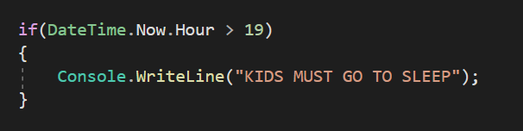
IF
Podstawowe wyrażenie warunkowe
Jeśli warunek zostanie spełniony – kod się wykona

Slide 5
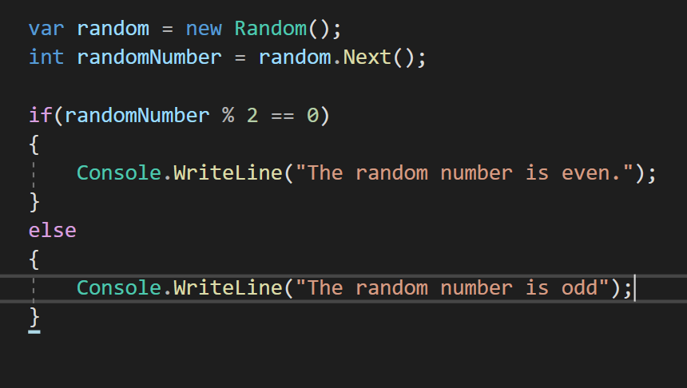
ELSE IF
Może być użyty po wyrażeniu IF jako alternatywny warunek do sprawdzenia z alternatywnym kodem do uruchomienia

Slide 6
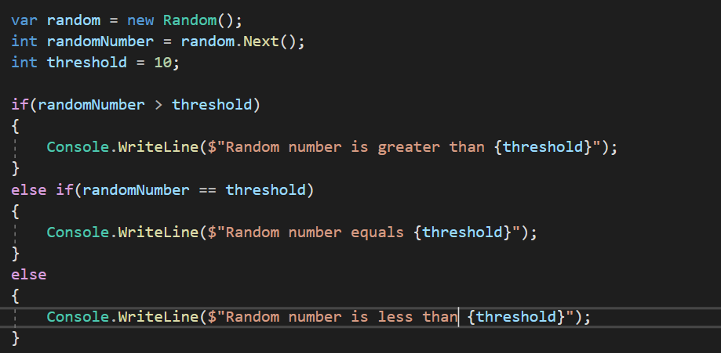
ELSE
Może zostać użyty po IF oraz ELSE IF
Nie posiada własnego warunku, jego blok kodu jest uruchamiany jeśli wyrażenie w poprzedzajacych IF lub ELSE IF zwrócilo false.

Slide 7
SWITCH
Jest to tzw lukier syntaktyczny, który pozwala na ukrycie brzydkich i nieczytelnych kombinacji wielu IF, ELSE IF, ELSE
Do nawiasów () przekazujemy jakąś wartość, następnie piszemy wyrazenia warunkowe dla rożnych przypadków (case). Jeśli dany przypadek jest spelniony, wykona się kod zawarty za nim
Można zadeklarować przypadek default który nie deklaruje warunku (troche jak ELSE)
Jeśli chcemy aby program opuścił blok switch należy podać słowo kluczowe break; po danym przypadku. W innym razie program przejdzie do kolejnego przypadku.
W nowszych wersjach C# można przekazać obiekt do switcha i pisać przypadki zalezne od typu tego obiektu co znacznie upraszcza kod

Slide 8
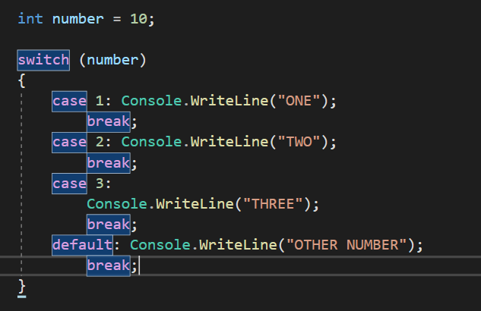

Slide 9
BREAK
Instrukcja, która pozwala na opuszczenie pętli lub bloku warunkowego

Slide 10
CONTINUE
Instrukcja używana w pętlach, instruuje program aby pominął reszte kodu w bloku i od razu przeszedł do kolejnego powtórzenia petli

Slide 11
Pętle
W języku C# mamy do dyspozycji szereg różnych konstrukcji do wykonywania powtórzonych operacji. Dzięki nim możemy poinstruować program do wykonywania bloków kodu:
Określona ilość razy
Przez okreslony czas
Aż do wystąpienia oczekiwanego zdarzenia
Dla każdego elementu kolekcji
W nieskończoność

Slide 12
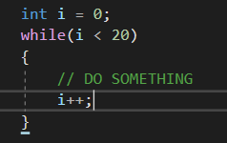
WHILE
Wykonuje operacje zadeklarowaną wewnątrz klamr { } tak długo jak wyrażenie zapisane w nawiasach ( ) daje wynik true.
Jeśli wyrażenie da wynik false przy pierwszym sprawdzeniu, blok kodu wewnątrz { } nie wykona się ani razu a program kontynuuje egzekucje kodu umieszczonego po klamrze zamykającej }

Slide 13
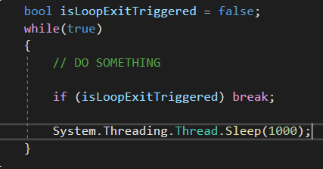
Jeśli podamy bezpośrednio wartość true w nawiasach – petla będzie wykonywac się bez końca, chyba, że program natrafi na instrukcję break;
Często stosuje się instrukcję Sleep, która wstrzymuje wykonywanie operacji na obecnym wątku przez wskazaną ilość milisekund. Takie rozwiązanie stosuje się na przykład na wątku UI, który odświeża panel lub obraz - ustawiając sleep na 16ms uzyskamy odświeżanie ~60Hz

Slide 14
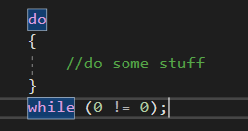
DO-WHILE
Działa podobnie do pętli while, z tą różnicą, że najpierw wykonywany jest blok kodu, następnie sprawdzany jest warunek
Gwarantuje to wykonanie bloku kodu wewnątrz klamr { } co najmniej 1 raz.
W przykładzie mamy warunek który zawsze zwróci wartość false, mimo to 1 raz operacja się wykona

Slide 15
FOR
Pętla for pozwala na wykonywanie tych samych operacji co while i do-while, jednak w skróconym i bardziej czytelnym zapisie.
Pętle FOR możemy podzielić na 4 sektory, operacje w których wykonują się sekwencyjnie.
Pominięcie dowolnego z sektorów jest dopuszczalne, jednak zmniejsza czytelność kodu.

Slide 16
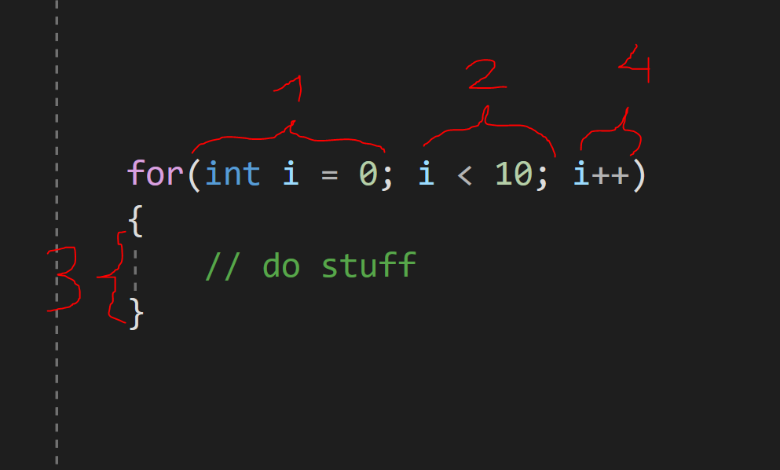
1. Deklaracja. Można w niej zadeklarować zmienne, których zasięg ograniczony jest wyłącznie do tej pętli. Ten sektor wykonywany jest jako pierwszy i tylko raz.
2. Warunek.
Sprawdzany przez każdym wejściem w blok kodu wewnątrz { }. Jeśli jego wartość zwróci false, program opuszcza pętle bezpowrotnie.
4. Operacja dopełniająca
Wykonywana jest za każdym razem po wykonaniu bloku kodu, przed kolejnym sprawdzeniem warunku. Zwykle stosuje się tam inkrementację zadeklarowanej zmiennej, ale można tam w zasadzie wykonać cokolwiek
3. Blok kodu.
Wykonywany jest za każdym razem, gdy warunek zwróci true

Slide 17
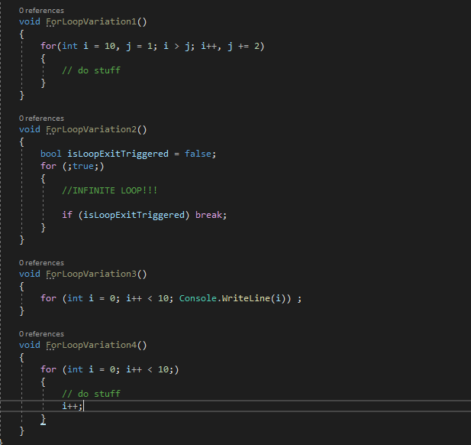
Wariacje pętli FOR

Slide 18
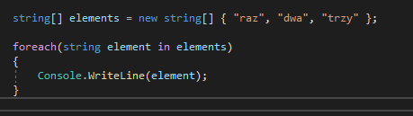
FOR EACH
Wykonuje blok kodu dla każdego elementu danej kolekcji
Nie można wewnatrz niej usuwac elementow kolekcji po której się porusza
Szybka, czytelna i bezpieczna

Slide 19
IENUMERATOR*
Jest to obiekt, który pozwala na trawersowanie po elementach kolekcji
Można mieć wiele enumeratorów dla jednej kolekcji co pozwala na przechowywanie referencji do kilku elementów jednocześnie
Po skonczonym zadaniu enumeratora należy uzyc metody Dispose() aby zwolnic pamięć. Zwykle używa się go wewnątrz bloku
using( ) {} który automatycznie wywoła Dispose po opuszczeniu bloku { }

Slide 20
